Slide 1

赛题简介
算法：共轭梯度法
算例规模：8*180*100
迭代次数：120
循环次数：50
运行参数：24核心，56进程
Notes:
本次PAC2018优化组的赛题是优化共轭梯度法。算例需要以56进程运行。

Slide 2
应用运行环境简介
HW Configuration: | 2 * Intel(R) Xeon(R) CPU E5-2690 v3: 2.60GHz/L3=30M, 12 cores. 128GB DDR4 Network: Intel 100GB Omni-Path
SW Configuration: | OS:Red Hat Enterprise Linux Server release 7.2 (Maipo) Kernel:3.10.0-327.el7.x86_64 Compiler: Intel parallel studio 2017
Notes:
测试的节点的处理器是是双路E5 2690 v3，每路插上了64GB的DDR4内存，共计128GB。互联网络是100GB的Intel Omni-path。采用的编译器是Intel Parallel Studio 2017的编译器，运行环境的MPI也是其提供的Intel MPI

Slide 3
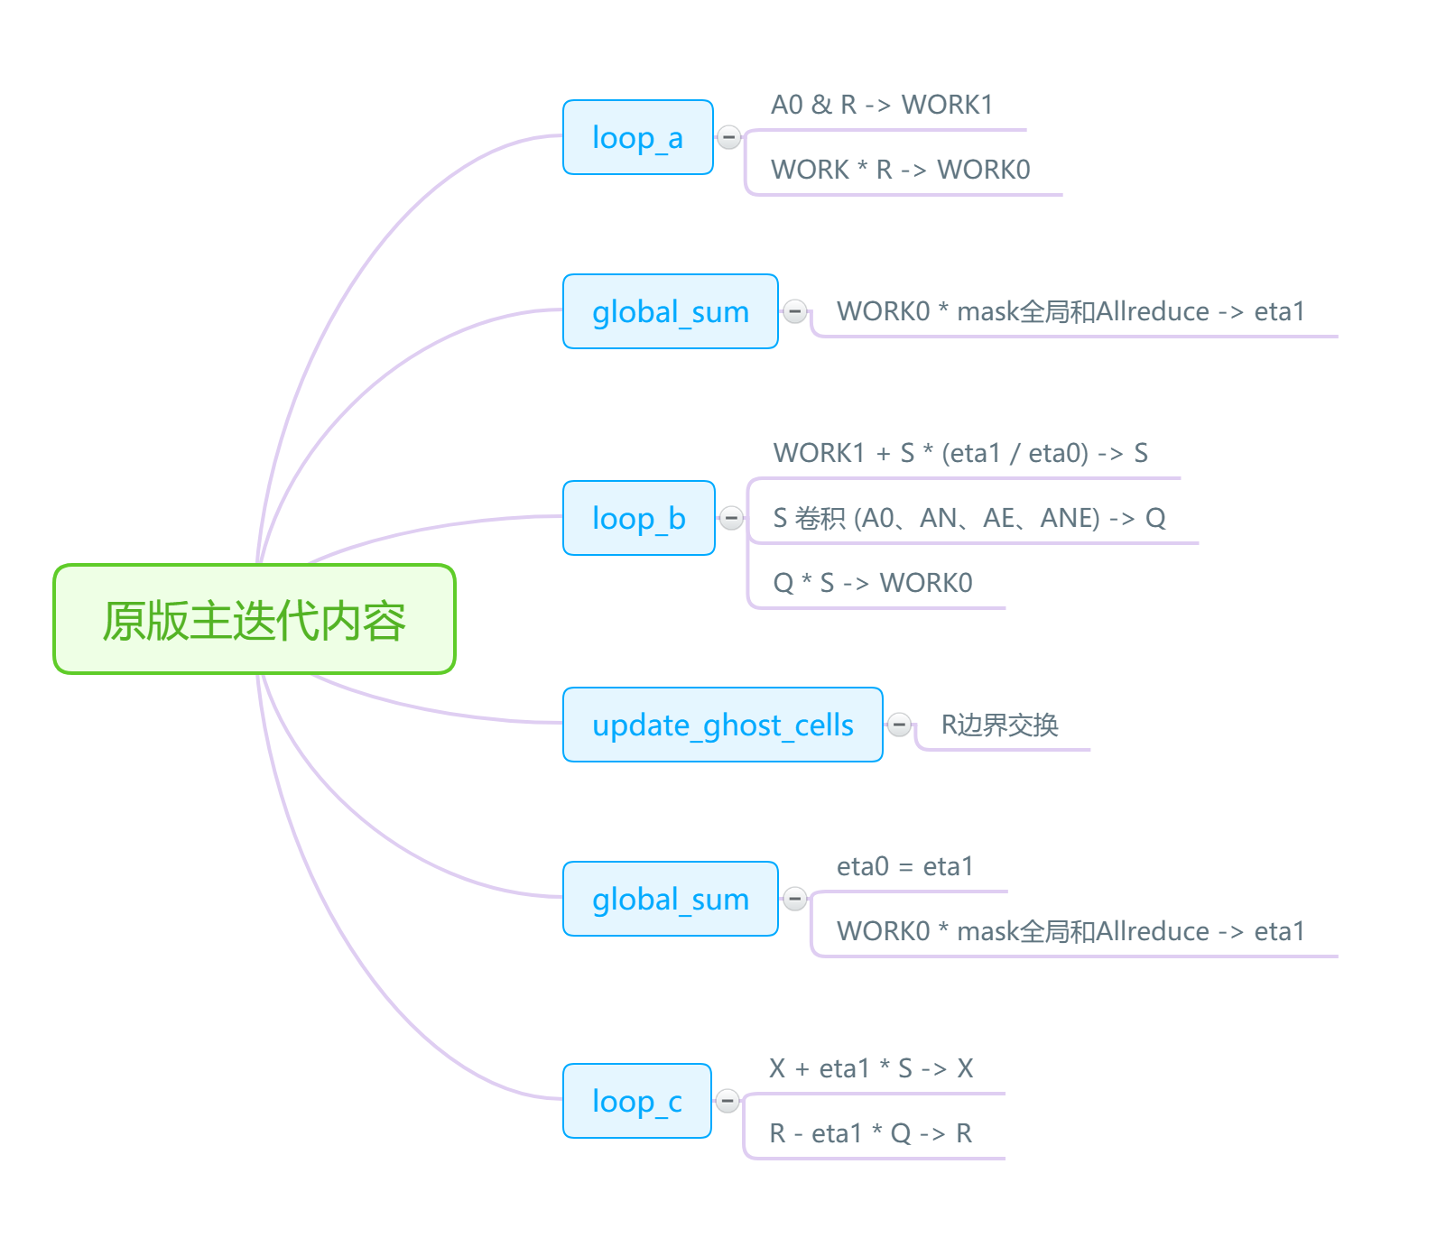
程序流程介绍
Notes:
程序每次迭代的主流程内容如图所示。每次迭代有3个计算循环，以及3次通信过程。
除了eta0和eta1之外，其余变量都是三维数组。可以直观地看出，流程使用了非常多三维数组，在他们切换使用的过程中，将会有非常严重的cache miss。

Slide 4
瓶颈分析
主要瓶颈：
访存
次要瓶颈：
MPI spin lock的开销
多进程共用核心带来的开销
NUMA架构的开销
Notes:
程序的主要瓶颈主要是访存。其实MPI的开销并不大。虽然在vtune看来，MPI的spin time占了大部分时间，不过这是进程数大于核数的必然结果。

Slide 5
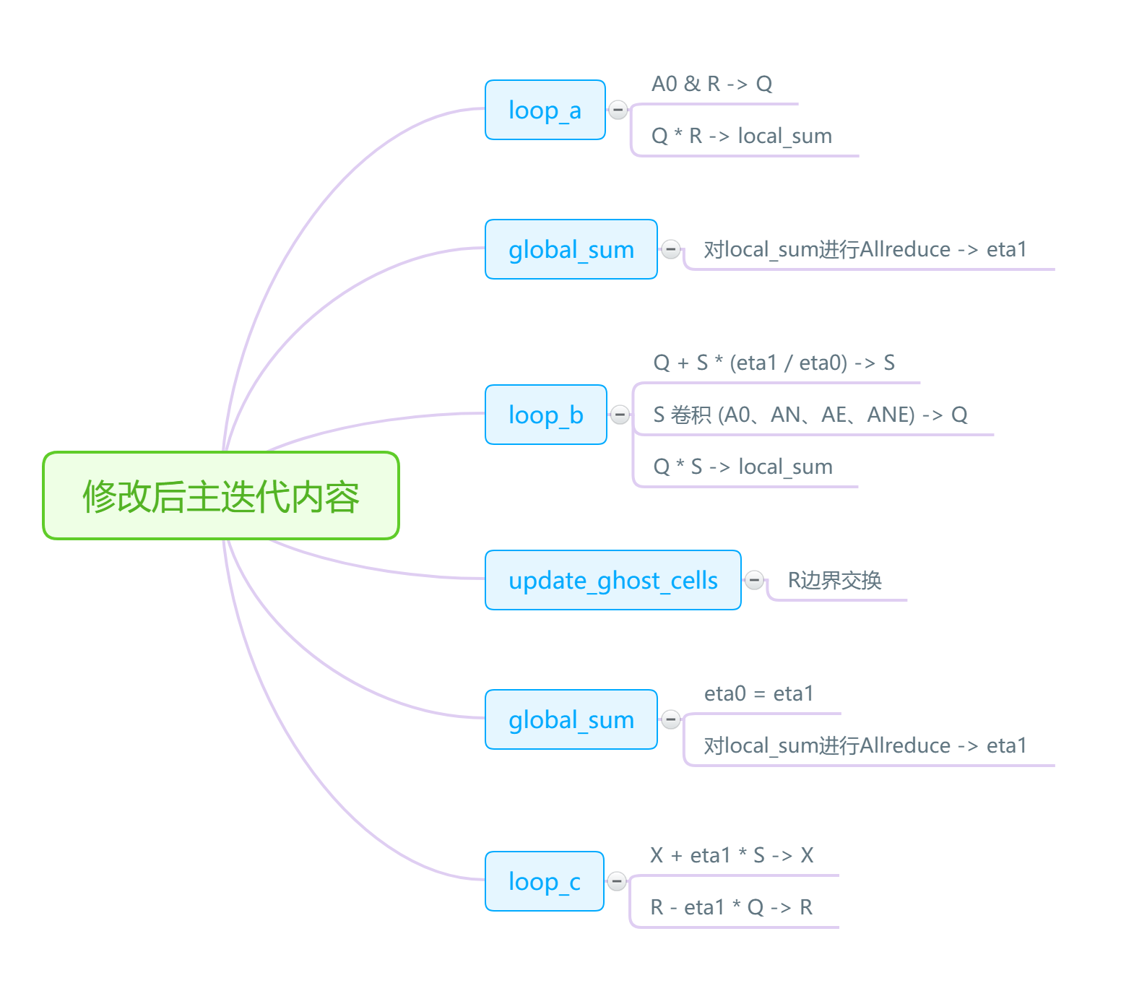
优化后流程
Notes:
优化后的流程如图。在图中，不再使用WORK0和WORK1两个临时数组。此外，global_sum的规约过程也放到在它之前的循环中。global_sum只进行allreduce的操作。

Slide 6
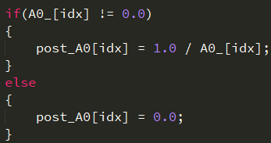
优化方法：预计算
A0不变
预计算条件分支和除法
Notes:
原版代码中的第一个计算循环，每次循环都会进行A0的判断和除法。由于A0是不变的，因此可以将这个计算提前完成。

Slide 7
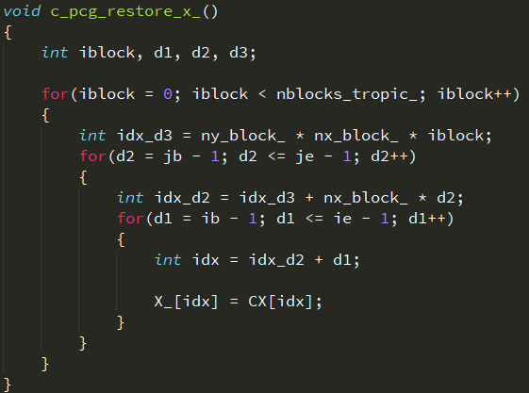
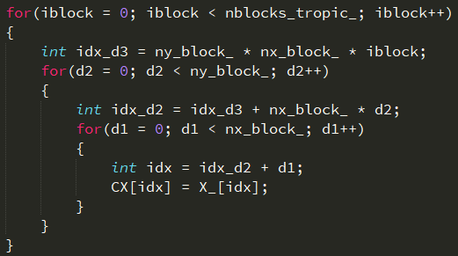
优化方法：局部降精
从double到float，向量操作计算量、内存带宽消耗减半
Notes:
这个程序是memory bound的，因此，对于计算部分，使用单精度浮点数来代替双精度浮点数可以减少内存带宽开销。左边的代码是从fortran的双精度X数组拷贝到C代码中的单精度CX数组。右边的代码是将pcg的解从C代码中的CX数组拷贝回FORTRAN的X数组的函数。

Slide 8
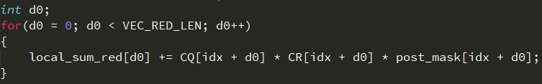
优化方法：向量化（借助编译器）
扩充local_sum，从标量扩充到数组
Notes:
如图，将local_sum从标量变成向量，使得编译器能够实现自动向量化。此外，这样计算可以减少截断误差。

Slide 9
优化结果
Notes:
如图是各个优化步骤的加速效果。

Slide 10
最终结果
47.63秒
其中，计算部分总耗时为720核秒
占总时间1143（47.63 * 24）核秒的约63%
核心利用率和计算效率都有待提高
Notes:
这是我们最终的结果。
由于计算节点是24核的，所以可以用所有进程计算部分耗时之和除以所有核心工作时间之和，算出所有核心有63%的时间用在有效的计算，也就是还有37%的提高空间。

Slide 11
总结
不敢用的方法 | 已经使用的方法 | 时间不足而未实施的方法
删了边界交换（貌似不影响本算例正确性） 用Trick加速收敛 | 跨步骤循环融合 cache数据及时应用于进行计算 局部精度变换 规约方法优化规避截断误差 绑核 针对单核多进程的MPI参数优化 | 针对单核多进程进程，尝试减少上下文切换开销和切换时的cache miss 使用MPI3的共享内存特性优化 针对NUMA架构的优化
Notes:
这是我们的总结。由于时间不足，我们还没有实现进程级的代码优化。相信实现之后，核心利用率将不止63%。

